Slide 1
Mercadona, Barilla y Netflix vs Amazon Prime Video
Albert Bausili, Bernat Borràs i Noa Yu Ventura

Slide 2
Mercadona, Barilla

Slide 3
Breve descripción del Modelo de Negocio
Barilla
Mercadona
¿Qué?: Producción y venta de pasta de alta calidad con una amplia gama de productos.
¿Qué?: Venta de productos de alimentación, droguería y perfumería de marca propia y marcas líderes, con un enfoque en la calidad y el precio.
¿Quién?: Dirigido a consumidores que buscan la mejor relación calidad-precio en sus compras habituales.
¿Quién?: Dirigido a consumidores que buscan pasta de calidad para sus comidas.
¿Cómo?: A través de una red de plantas de producción y distribución, buscando la eficiencia en la cadena de suministro y precios competitivos.
¿Cómo?: A través de una red de supermercados, estableciendo relaciones de colaboración a largo plazo con proveedores (interproveedores) y con una estrategia de precios bajos permanente.

Slide 4
Breve descripción del Modelo de Negocio
Barilla
Mercadona
¿Qué?: pasta y salsas
¿Qué?: Venta de productos de alimentación, droguería y perfumería de marca propia y marcas líderes, con un enfoque en la calidad y el precio.
¿Quién?: Dirigido a consumidores que buscan la mejor relación calidad-precio en sus compras habituales.
¿Quién?: Dirigido a consumidores que buscan pasta de calidad para sus comidas a bajo precio.
¿Cómo?: marketing, gran distribución, precios competitivos y calidad e imagen de marca (envase).
¿Cómo?: A través de una red de supermercados, estableciendo relaciones de colaboración a largo plazo con proveedores (interproveedores) y con una estrategia de precios bajos permanente.

Slide 5
2. Problema que tenían
Barilla
Efecto látigo: Barilla experimentaba grandes fluctuaciones en la demanda, lo que generaba tensión en la producción y la logística. Supermercado pedía mucho poco frecuentemente de modo que el gráfico de producción de la fábrica tenía aspecto de látigo.
Descuentos y promociones: Los descuentos por volumen y las promociones distorsionaban la demanda, creando picos y valles en los pedidos.
Largos plazos de entrega: Los plazos de entrega eran extensos, lo que obligaba a los distribuidores a mantener altos niveles de inventario
Mercadona
Alta competencia: Mercadona enfrentaba una fuerte competencia de hipermercados franceses y discounters alemanes.
Precios altos: En sus inicios, Mercadona tenía precios más altos que la competencia, lo que afectaba su competitividad.
Complejidad en la gestión de proveedores: La gestión de las relaciones con los proveedores era compleja y se basaba en la presión por precios bajos y promociones.

Slide 6
3. Soluciones que adoptaron que incrementaban valor
Barilla
VMI: Barilla implementó un sistema VMI para reducir inventarios y mejorar la eficiencia de la cadena de suministro.
Eliminación de descuentos distorsionantes: Barilla eliminó los descuentos que generaban fluctuaciones en la demanda.
Gestión de la demanda: Barilla implementó un sistema de gestión de la demanda para prever las necesidades del mercado y ajustar la producción.
Mercadona
Estrategia SPB (Siempre Precios Bajos): Mercadona implementó una estrategia de precios bajos de forma permanente, eliminando las promociones.
Calidad Total: Mercadona se enfocó en la calidad total en todas sus operaciones, buscando la satisfacción del cliente.
Interproveedores: Mercadona estableció relaciones de colaboración a largo plazo con proveedores clave (interproveedores) para asegurar la calidad y eficiencia en la cadena de suministro.
Uso de Tecnologías de la Información (TI)
Barilla: Implementó sistemas de gestión de la cadena de suministro (SCM) para la gestión de la demanda y la logística.
Mercadona: Si bien no se especifica en el documento, es probable que Mercadona haya implementado sistemas de gestión de inventario y de punto de venta (POS) para la gestión eficiente de sus operaciones.

Slide 7
Netflix vs Amazon Prime Video

Slide 8
1. ¿Por qué decidieron competir en el mercado del streaming?
Amazon prime video:
Para atraer a más usuarios de Amazon Prime (el servicio prime al tener más prestaciones da la sensación de que valga más la pena comprarlo que antes) y para aprovechar la base que ya tenían para mantenerlos más satisfechos.
Diversificar el negocio: si el mercado en el que están pasa una mala temporada, tendrán negocio en otro mercado distinto que les compensará las pérdidas.
Aprovechar la infraestructura que ya tenían de AWS.
Netflix:
Evolucionar el alquiler de DVDs y anticipándose al nuevo mercado: streaming.
Aprovechar el conocimiento que tenían de gestión de contenido y recomendación de películas.
Crear un mercado más amplio.

Slide 9
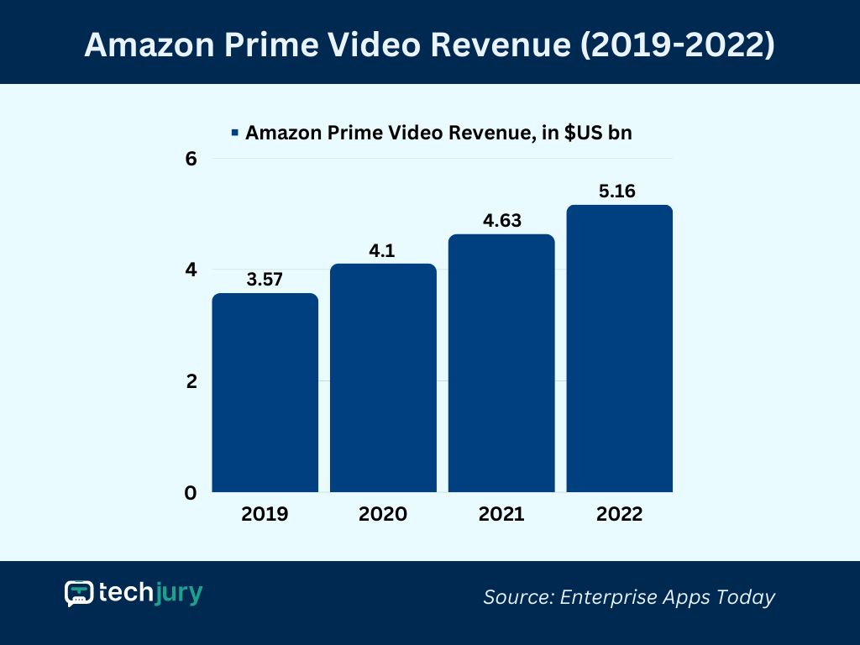
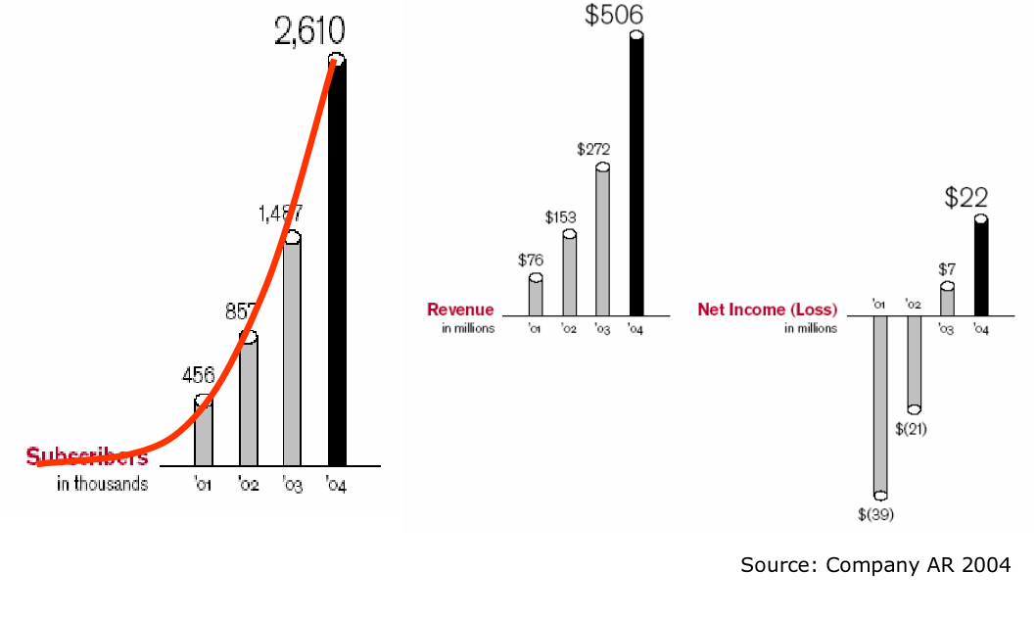
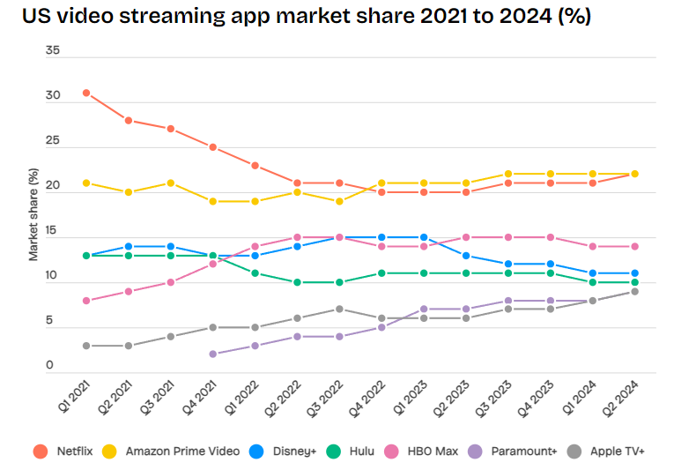
2. ¿Han acertado con la decisión?
Sí, ambas empresas han acertado con la decisión de competir en el mercado del streaming. El streaming se ha convertido en la forma dominante de consumo de contenido de video, y tanto Amazon Prime Video como Netflix han logrado un gran éxito en este mercado. En el caso de Netflix, estaba en un Océano Azul y ahora que han entrado muchos más competidores (Océano Rojo) está perdiendo parte del “pastel”, aunque sigue en una posición muy dominante.

Slide 10
3. ¿Cuál es la aportación de valor?
Amazon Prime Video
Integración con Amazon Prime: Ofrece una amplia variedad de contenido como parte de la suscripción a Amazon Prime.
Producción original: Invierte en la producción de series y películas originales de alta calidad.
Integración con dispositivos Amazon: Se integra con dispositivos como Fire TV y Echo Show.
Netflix
Amplio catálogo: Ofrece un amplio catálogo de películas, series y documentales.
Algoritmo de recomendación: Utiliza un algoritmo de recomendación para sugerir contenido a los usuarios.
Experiencia de usuario: Ofrece una experiencia de usuario intuitiva y personalizada.
Producción original: Invierte en la producción de series y películas originales de alta calidad.

